Slide 1
Psychologiczne Aspekty Zarządzania Zespołem
Dr inż. Magda Rościszewska
Wydział Inżynierii mechanicznej i okrętownictwa
Instytut Technologii Maszyn i Materiałów

Slide 2
Psychologiczne Aspekty Zarządzania Zespołem- zagadnienia
Wprowadzenie do psychologii w zarządzaniu zespołem
Inteligencja emocjonalna lidera
Psychologia motywacji w zespołach technicznych
Zarządzanie stresem i wypaleniem zawodowym
Autonomia i samodzielność w zespole
Psychologia konfliktu w zespołach
Komunikacja w zespole – aspekty psychologiczne
Nowe technologie w zarządzaniu zespołem – perspektywa psychologiczna
Psychologia podejmowania decyzji w zespołach
Wpływ AI i nowych technologii na zarządzanie zespołami
Autonomia i praca zdalna/hybrydowa.
…….

Slide 3
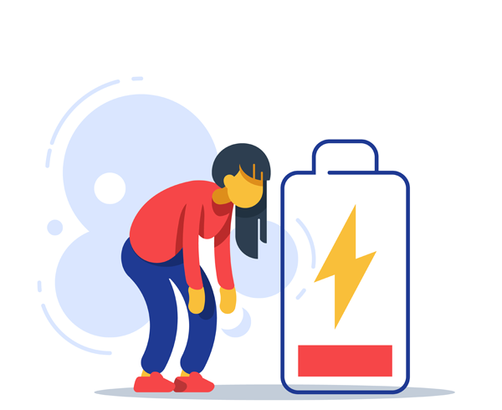
Wykład 4: Zarządzanie wypaleniem
-wypalenie zawodowe
Podobno ludzie dzielą się na 2 grupy - na tych, którzy cierpią poprzez wypalenie zawodowe oraz na tych, którzy będą cierpieć na wypalenie zawodowe wkrótce.

Slide 4
Wykład 4: Zarządzanie wypaleniem
-wypalenie zawodowe
A jak to u Was wygląda?

Slide 5
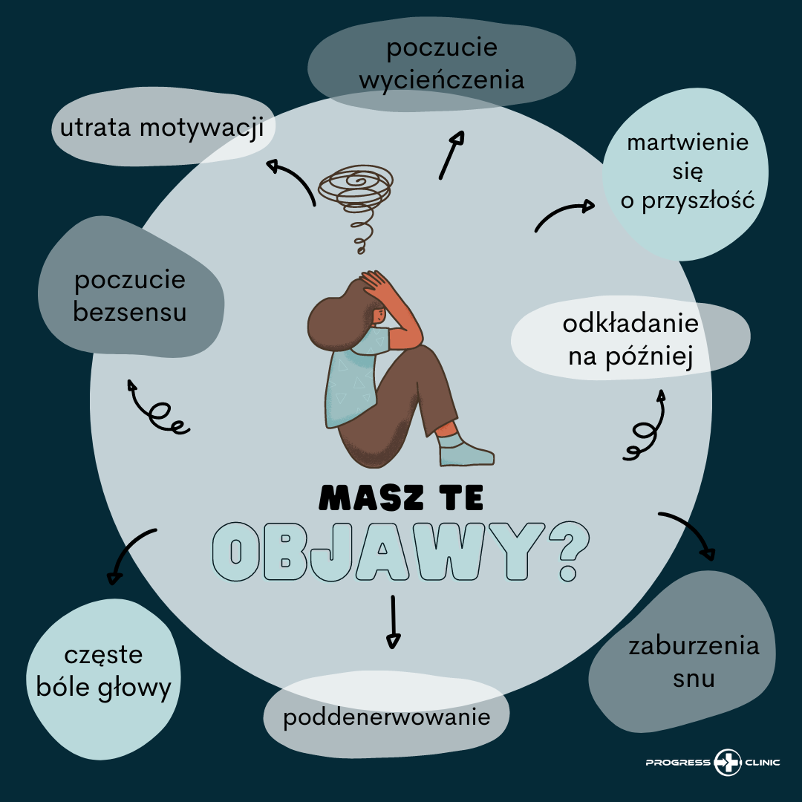
Wykład 4: Zarządzanie wypaleniem
-definicje i zakres
Objawy:
syndrom Burnout.
zespół psychicznych (emocjonalnych) i społecznych cech, powstałych wskutek długotrwałego stresu w miejscu pracy, wyczerpania psychicznego i fizycznego, związanego z wykonywaną pracą zawodową (A. Pines, E. Aronson).
Czyli: odczuwanie wyczerpania w sferze zawodowej – zarówno fizycznego, jak i psychicznego.
Osoby doświadczające emocjonalnego wycieńczenia, tracą motywację, siły, zapał oraz chęci do wykonywania dotychczasowych obowiązków.
Syndrom wypalenia zawodowego atakuje powoli, często pozostając niezauważonym przez wiele miesięcy, a nawet lat.
.

Slide 6
Wykład 4: Zarządzanie wypaleniem
-co warto wiedzieć?
28%
Pracowników czuje objawy wypalenia zawodowego stale
10 mln
Dni
Polacy przebywali na L4 z powodu reakcji na ciężki stres
76%
Pracowników skarży się na objawy wypalenia zawodowego
62%
Pracowników twierdzi, że codziennie traci 1h czasu pracy z powodu stresu
Źródła: Gallup, Oracle, SHRM, ZUS, UCE Research i SYNO Poland

Slide 7
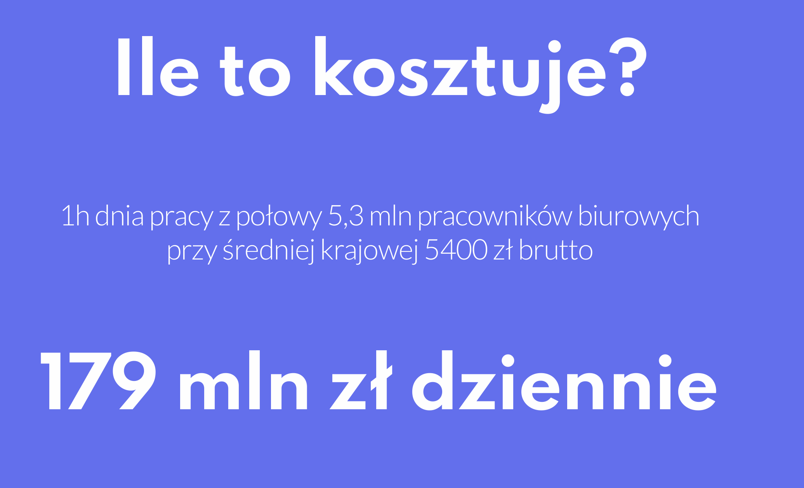
Wykład 4: Zarządzanie wypaleniem
- co warto wiedzieć?

Slide 8
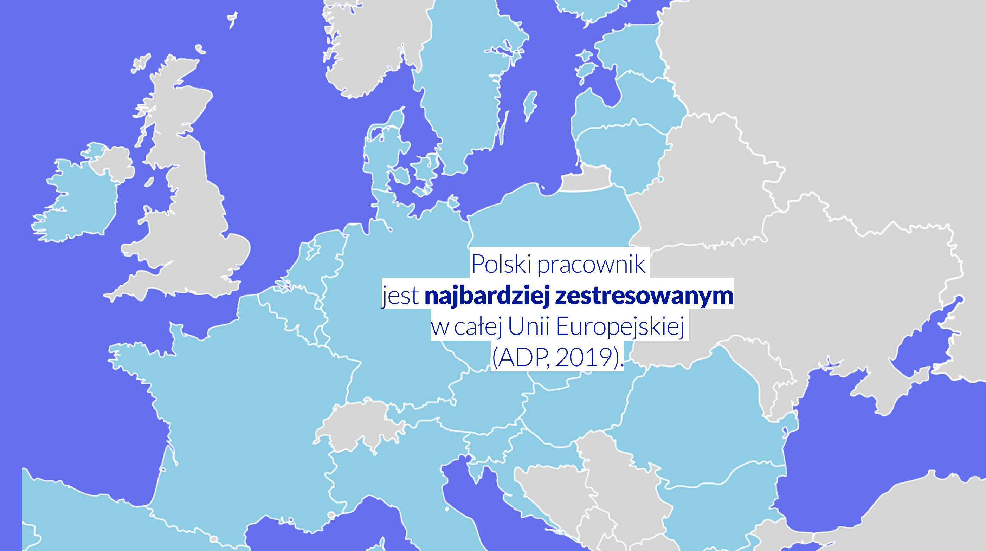
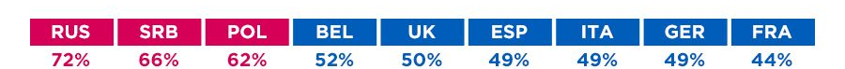
Wykład 4: Zarządzanie wypaleniem
- co warto wiedzieć?
Źródła: Stada Group Health Report, 2019

Slide 9
Wykład 4: Zarządzanie wypaleniem
-co warto wiedzieć?
Badanie Gallup z 2021 roku wskazało, że 76% pracowników na świecie doświadcza wypalenia zawodowego przynajmniej czasami, a 28% czuje je bardzo często lub stale.
W Europie około 40% pracowników raportuje symptomy wypalenia zawodowego.
Według badania Harvard Medical School 96% liderów zgłasza wypalenie zawodowe.
Badania pokazują, że pracownicy w US wydają od 200% do 300% więcej na pośrednie koszty opieki zdrowotnej, w postaci absencji, dni chorobowych i niższej produktywności, niż na rzeczywiste płatności za opiekę zdrowotną.
Wypalenie zawodowe nigdy nie jest 0-1, jest jak „kanarek w kopalni” – nie zmieniaj kanarka tylko kopalnie.
Problem wypalenia zawodowego dotyka w szczególności osób między 25 a 35 rokiem życia.
szczególnie w tzw. pokoleniu X, charakteryzującym się postawą związaną z wysokim poświęcaniem się pracy, pokolenia Y i Z: brak „work-life balance”.
Źródła: Gallup, Oracle, SHRM, ZUS, UCE Research i SYNO Poland

Slide 10
Wykład 4: Zarządzanie wypaleniem
-co warto wiedzieć?
STRES I/LUB ZAANGAŻOWANIE EMOCJONALNE/ „uśmiechnięci pracownicy”, ambitne cele zawodowe i wysokie oczekiwania wobec pracy.
Często pomimo świetnych zarobków, komfortowych warunków pracy, ergonomicznych krzeseł i owocowych wtorków wiele osób traci motywację do wykonywania swoich obowiązków. Zwłaszcza tych osób, których praca jest pasją.
powszechna przypadłość pracoholików.
Jakie zawody?
Premie tez prowadzą do wypalenia.
Pandemia przyspieszyła pojawienie się wypalenia u wielu pracowników, zwłaszcza wśród służby zdrowia i pracowników pierwszej linii. Zdalna praca również przyczyniła się do pogłębienia problemu przez rozmycie granic między życiem prywatnym a zawodowym.
Od 1 stycznia 2022 r. wypalenie zawodowe zostaje uznane jako syndrom wpływający na stan zdrowia pracownika (kod QD85) w Klasyfikacji Chorób i Problemów Zdrowotnych WHO. To czas, by zadbać o prewencję i wsparcie.
Chociaż nie można bezpośrednio otrzymać L4 na wypalenie zawodowe, lekarz może wystawić je osobom doświadczającym objawów wypalenia.
Źródła: Gallup, Oracle, SHRM, ZUS, UCE Research i SYNO Poland

Slide 11
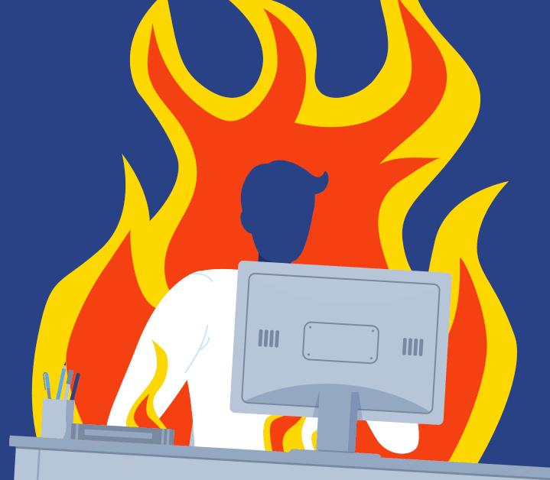
Wykład 4: Zarządzanie wypaleniem
-Etapy wypalenia zawodowego
Miesiąc miodowy
Przebudzenie
Odradzanie się
Wypalenie
Wypalenie przewlekłe
Źródła: Amerykańskie Towarzystwo Psychologiczne

Slide 12
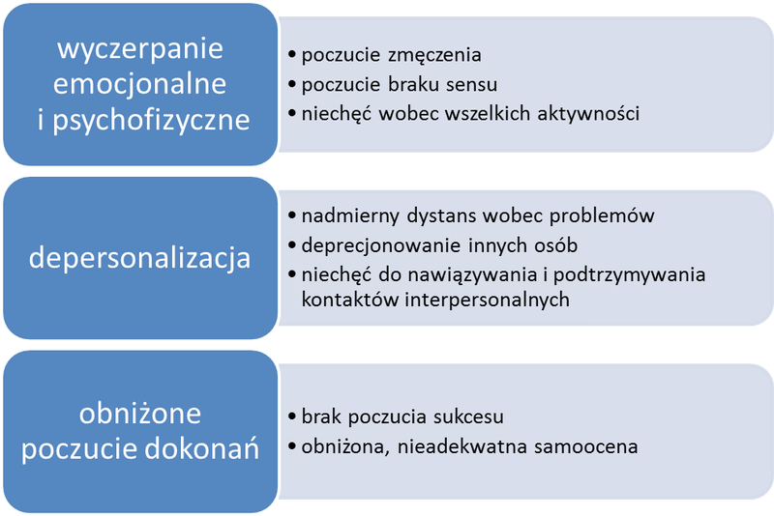
Wykład 4: Zarządzanie wypaleniem
-Symptomy wypalenia zawodowego
Cynizm !
Źródła: Amerykańskie Towarzystwo Psychologiczne

Slide 13
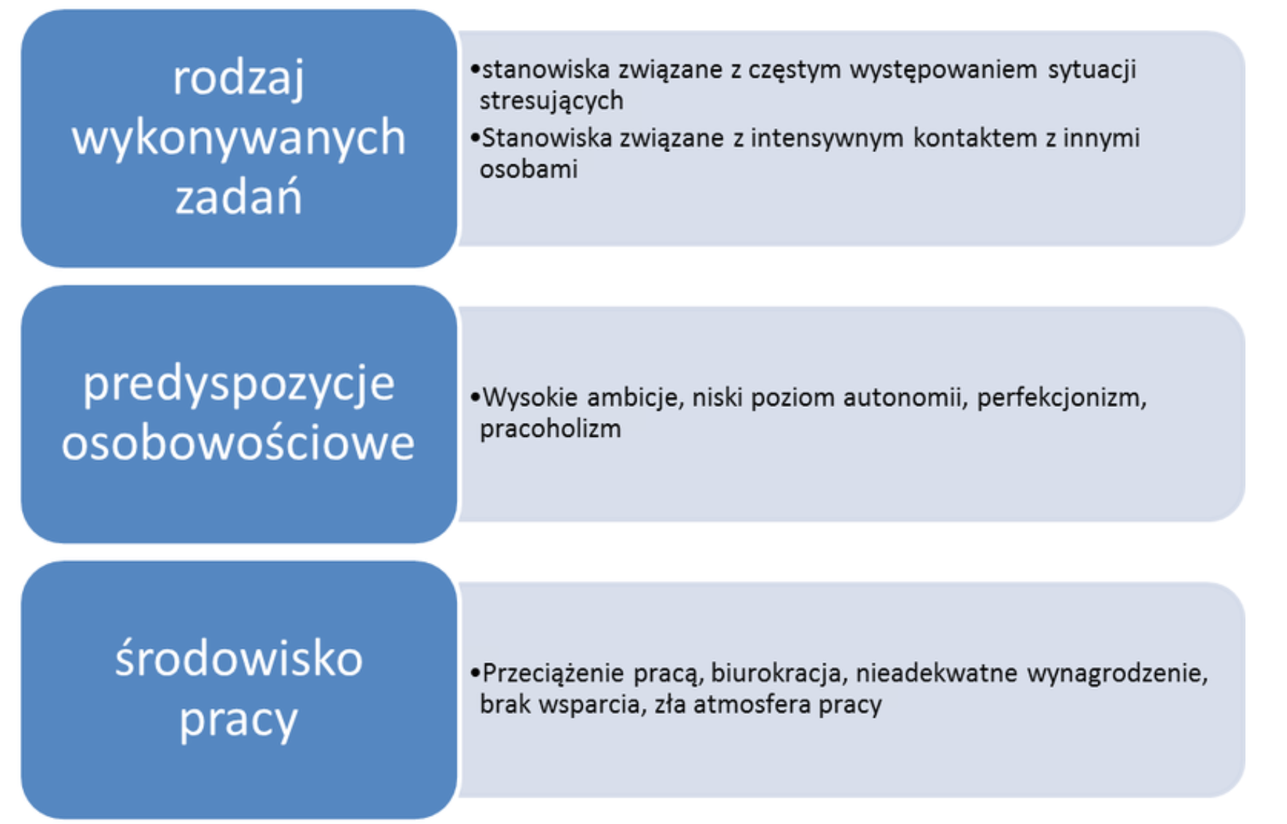

Wykład 4: Zarządzanie wypaleniem
-czynniki sprzyjające wypaleniu zawodowemu
Cynizm !
za dużo pracy w stosunku do możliwości i zasobów, mikrokontrola szkodliwa, brak jasnych wytycznych, Nagroda (niekoniecznie finansowa), rywalizacja, mbbing
Źródła: Amerykańskie Towarzystwo Psychologiczne

Slide 14
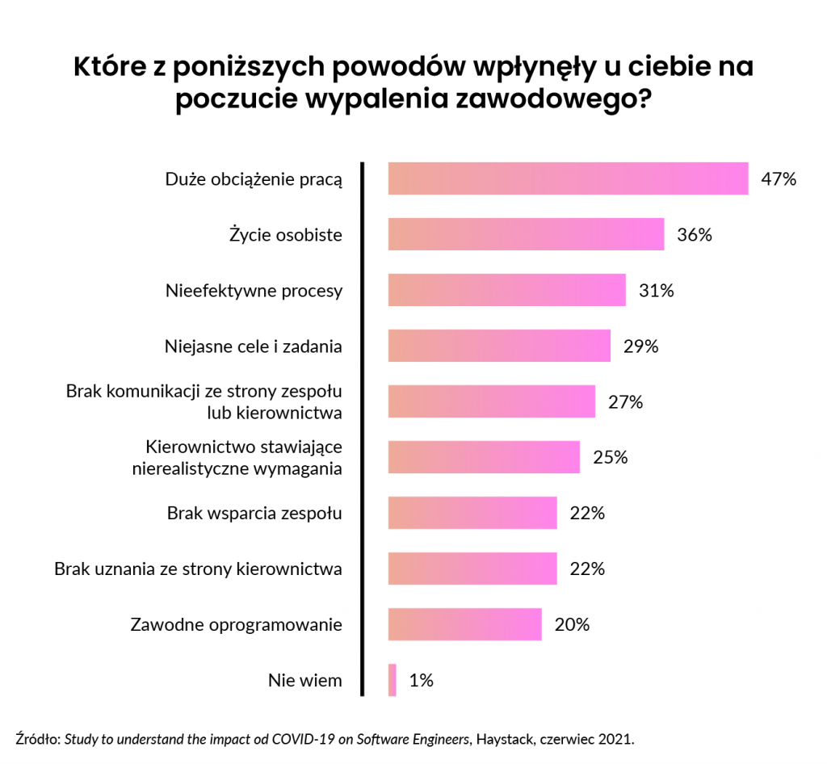
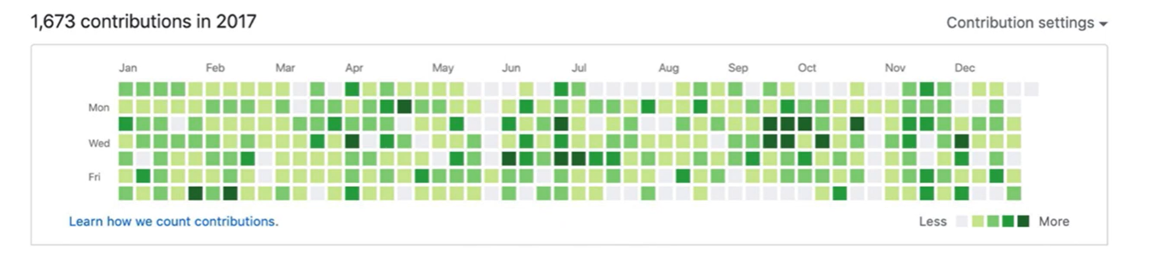
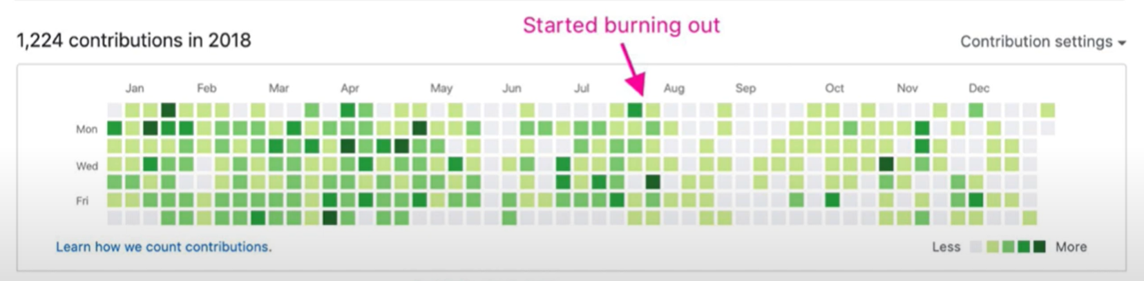
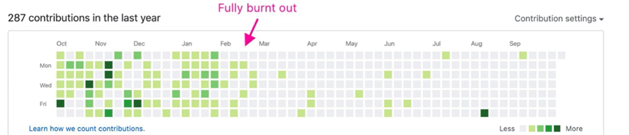
Wykład 4: Psychologia motywacji
- co warto wiedzieć?

Slide 15
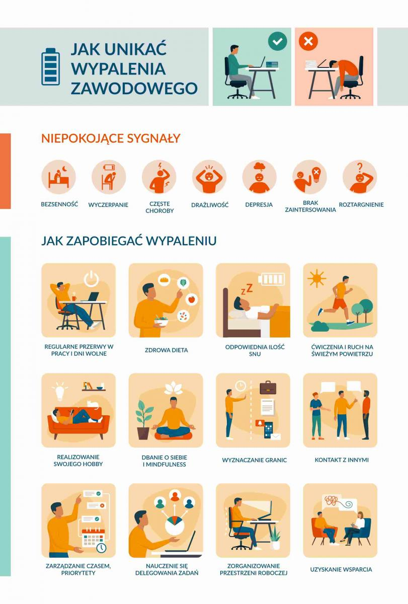
Wykład 4: Zarządzanie wypaleniem
- Jak sobie radzić?
Zarządź sobą:
Bardzo ważne jest wykonywanie pracy zgodnej ze zdobytą wiedzą, umiejętnościami, kwalifikacjami i predyspozycjami oraz stawianie sobie realnych celów zawodowych, czerpanie satysfakcji z wszelkich, nawet najmniejszych sukcesów i dokonań.
Dbałość o wypoczynek w trakcie dnia pracy oraz po jego zakończeniu. Wypalenie zawodowe dużo częściej pojawia się u osób, które pracują ponad 40 godzin w tygodniu, przynoszą pracę do domu i nawet w czasie wolnym nie przestają o niej myśleć i mówić.
Rozwijanie swoich pasji i zainteresowań, zapewnienie sobie czasu na zajęcia, które sprawiają dużo satysfakcji i są źródłem energii emocjonalnej oraz psychicznej.
Na każdym etapie rozwoju człowieka istotny jest ciągły wysiłek, którego celem jest rozwijanie osobowości, budowanie adekwatnej samooceny i obiektywnej oceny rzeczywistości. Nie mniej ważne jest ciągłe rozwijanie umiejętności interpersonalnych, komunikacyjnych, jak też utrzymywanie kontroli nad doświadczanym stanem emocjonalnym.
Przydatne będzie gromadzenie i rozwijanie zasobów związanych z umiejętnością radzenia sobie ze stresem. Dzięki nim możliwe staje się postrzeganie sytuacji trudnych jako wyzwań, a nie jako zagrożeń czy strat.
Nie można zapominać również o utrzymywaniu bliskich relacji z innymi ludźmi oraz zapewnieniu sobie możliwości uzyskiwania wsparcia społecznego i pomocy.
TEORIA ŻĄGLOWANIA!

Slide 16

Wykład 4: Zarządzanie wypaleniem
- Jak sobie radzić?
Zarządź sobą:
TEORIA ŻONLOWANIA!
Zdrowie
Praca
Rodzina
Życie prywatne
Prawość

Slide 17
Wykład 4: Zarządzanie wypaleniem
- Jak sobie radzić?
Zarządź innymi:
dopasowanie zadań do kompetencji oraz czasowych możliwości pracowników,
adekwatne wynagradzanie za pracę,
docenianie, chwalenie i podkreślanie osiągnięć pracowników,
umożliwienie adekwatnego poziomu samodzielności oraz decyzyjności,
zapewnienie przyjaznego i otwartego środowiska pracy.

Slide 18
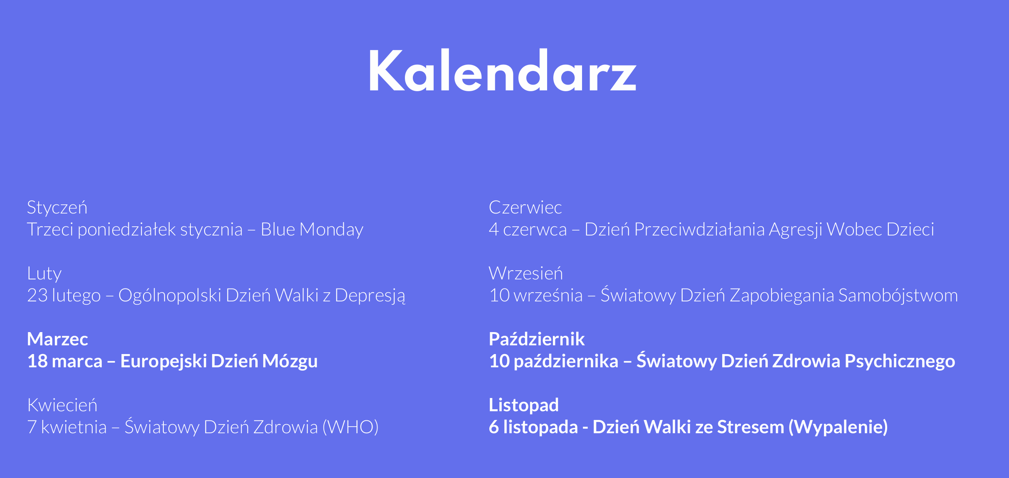
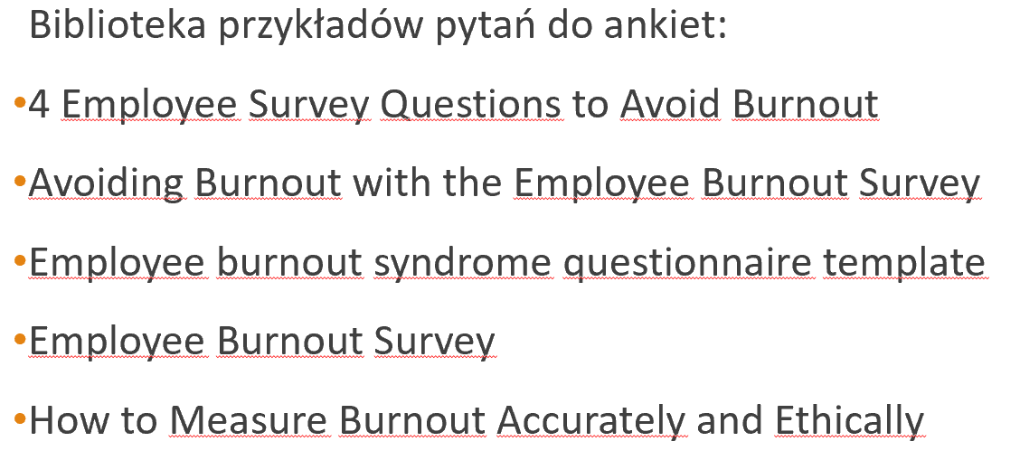
Wykład 4: Zarządzanie wypaleniem
- Jak sobie radzić?
Leaderze, oto 5 dobrych zasad zarządzania wypaleniem:
1. Zacznij rozmowę
2. Świętuj dni zdrowia psychicznego
3. badaj samopoczucie pracowników (ankiety)
4. Polityka wyłączenia się z pracy
  Używaj opcji “zaplanuj wysłanie” maila.
  Nie dzwoń (ani wideocalluj) po 19:00.
  Nigdy nie używaj WhatsApp do wiadomości związanych z pracą.
  Nie loguj się do slacka/teamsów ani nie czytaj wiadomości poza rozsądnymi
  godzinami, jeśli nie chcesz.
  5. Procedura wsparcia

Slide 19
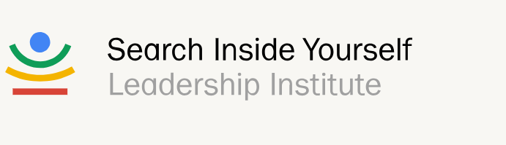


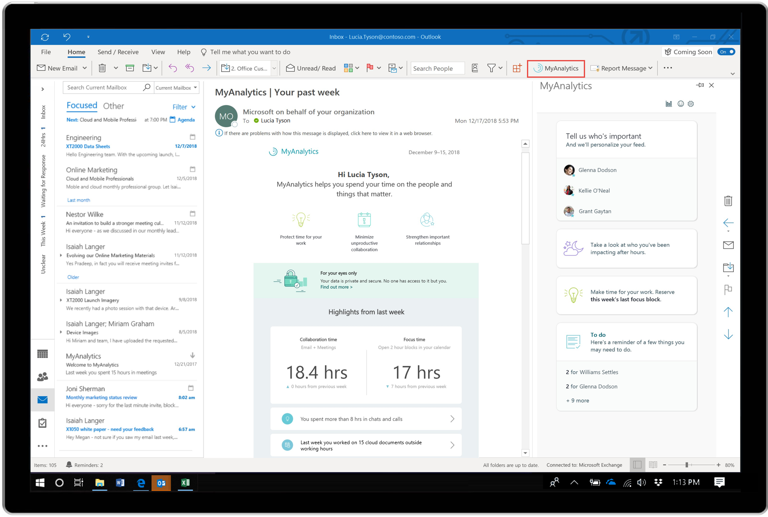


Wykład 4: Psychologia motywacji
-Case Studies
Nike: "Mental Health Week„
Google: "Search Inside Yourself„
Nike gives corporate employees a week off for mental health
Buffer: Praca asynchroniczna i przerwy na regenerację
Microsoft: MyAnalytics
Roche: Recharge Fridays+Sabbatical+„Take Time for Charity”
Roche: Recharge Fridays+Sabbatical+„Take Time for Charity”
Deloitte: Program wsparcia zdrowia psychicznego

Slide 20
Wykład 4: Zarządzanie wypaleniem
-Możliwości
Rządowe regulacje:
4 dninowy tydzień pracy
Różne modele 80% czasu/ 100% wynagrodzenia lub 80% czasu/80% wynagrodzenia
Raport „A global of the overview 4 day week. Incorporating new evidence from the UK” podaje, że 92% organizacji, które testowały 4-dniowy tydzień pracy przez 6 miesięcy, było usatysfakcjonowanych wynikami, więc zdecydowały się na kontynuację tego modelu.
Niedawno zakończył się półroczny eksperyment z udziałem 33 firm i 903 pracowników, których pracownicy aż w 97% pozytywnie ocenili ten model pracy. Pracodawcy zauważyli z kolei, że efektywność pracowników zwiększyła się, a firmy zanotowały wzrost średniego przychodu o 38%, a liczba odchodzących pracowników spadła o 57%. Ponad połowa osób zatrudnionych zaobserwowała wyższą wydajność pracy.
Według „Raportu płacowego 2024” Hays Poland model pracy (hybrydowy, zdalny, stacjonarny) stanowi główny pozafinansowy czynnik decydujący o przyjęciu oferty pracy przez 61% pracowników, 39% ankietowanych weryfikuje, czy kultura organizacyjna firmy sprzyja utrzymaniu work-life balance’u.
Ministerstwo pracy zapowiedziało wprowadzenie 4-dniowego tygodnia pracy w Polsce jeszcze przed końcem obecnej kadencji rządu. Oznacza to, że zmiany w Kodeksie pracy możemy oczekiwać najpóźniej do 2027 roku./ 7-godzinny dzień pracy?
plusy/minusy. Co myślicie?
[1] https://www.bankier.pl/wiadomosc/4-dniowy-kontra-5-dniowy-tydzien-pracy-Sa-wyniki-eksperymentu-8453188.html
[2] https://businessinsider.com.pl/firmy/strategie/czterodniowy-tydzien-pracy-wynik-eksperymentu-w-33-firmach/7fl1g2j.amp
[3] https://businessinsider.com.pl/firmy/strategie/czterodniowy-tydzien-pracy-wynik-eksperymentu-w-33-firmach/7fl1g2j.amp

Slide 21
Wykład 4: Zarządzanie wypaleniem
-Możliwości
Rządowe regulacje:
Prawo do bycia offline
Z badań Eurofoundu wynika, że ponad 1/3 pracowników w Unii Europejskiej rozpoczęła w czasie pandemii pracę z domu, z czego 27% zadeklarowało wykonywanie obowiązków w czasie wolnym ze względu na obciążenie nimi
Obecnie zarówno na poziomie Unii Europejskiej, jak i prawa krajowego nie istnieją żadne szczegółowe regulacje prawne, które wprost podejmowałyby ten problem
Z prawa pracy: „Pracownik nie pozostając w dyspozycji pracodawcy w ramach godzin pracy wynikających z jego rozkładu czasu pracy, pracy nadliczbowej bądź dyżuru, nie ma obowiązku pozostawania w kontakcie z pracodawcą w celu wykonywania pracy”. Ale co w przypadku pracy zdalnej?
[1] https://www.bankier.pl/wiadomosc/4-dniowy-kontra-5-dniowy-tydzien-pracy-Sa-wyniki-eksperymentu-8453188.html
[2] https://businessinsider.com.pl/firmy/strategie/czterodniowy-tydzien-pracy-wynik-eksperymentu-w-33-firmach/7fl1g2j.amp
[3] https://businessinsider.com.pl/firmy/strategie/czterodniowy-tydzien-pracy-wynik-eksperymentu-w-33-firmach/7fl1g2j.amp
Wyrok Sądu Okręgowego w Lublinie, w sprawie z dnia 20 czerwca 2018 r., sygn. akt VIII Pa 86/18.

Slide 22
Wykład 4: Psychologia motywacji
-Możliwości
Pracodawcy mogą wybierać z kilku rozwiązań, aby zapewnić pracownikom elastyczniejszy lub krótszy tydzień pracy. Pamiętaj, że przepisy w Kodeksie pracy stanowią minimum, które należy zagwarantować osobom zatrudnionym. Przepisy wewnątrzzakładowe mogą być korzystniejsze dla pracowników w porównaniu z ustawowymi wymogami.
Skrócony tydzień pracy – art. 143 k.p. umożliwia pracownikom złożenie wniosku o skrócenie tygodnia pracy do mniej niż 5 dni. W tym przypadku dobowy wymiar czasu pracy wydłuża się do maksymalnie 12 godzin, a okres rozliczeniowy nie może przekraczać 1 miesiąca.
Elastyczny (ruchomy) czas pracy – pracodawca ustala godzinę (np. 9:00 w poniedziałki, 8:00 we wtorki itd.) lub przedział czasowy (np. od 7:00 do 10:00 każdego dnia) rozpoczęcia pracy w firmie.
Zadaniowy czas pracy – pracownik realizuje obowiązki w wybranych przez siebie godzinach, ale nie może przekroczyć norm czasu pracy określonych w art. 129 k.p. Pracodawca zachowuje prawo do wyznaczenia rozkładu czasu pracy, np. zobligowania pracownika do przyjazdu do biura w określone dni lub uczestnictwa w spotkaniach.
Obniżenie wymiaru czasu pracy – każdy pracownik może złożyć wniosek o zmniejszenie etatu. Co ważne, zmiana liczby godzin do przepracowania odbija się na m.in. wynagrodzeniu, rozliczaniu nadgodzin czy wymiarze urlopu wypoczynkowego. Jeżeli pracodawca chce obniżyć wymiar czasu pracy, musi wręczyć pracownikowi wypowiedzenie zmieniające.
Przerywany czas pracy – wyróżnia się długą przerwą, maksymalnie 5-godzinną, podczas której pracownik zajmuje się dowolnymi sprawami. Nie musi przebywać w firmie lub przed monitorem w domu. O ile przerwa nie wlicza się do czasu pracy, o tyle pracownik zachowuje prawo do połowy wynagrodzenia należnego za czas przestoju.
Praca zdalna – polega na pracy wyłącznie z domu lub innego miejsca wybranego przez pracownika i zaakceptowanego przez pracodawcę.
Praca hybrydowa – ten model łączy pracę stacjonarną (np. w siedzibie firmy) z home office’em. Pracodawca ustala, jak często pracownicy powinni dojeżdżać do biura. Najpopularniejszy system zakłada obecność przez 2-3 dni w siedzibie firmy w ciągu tygodnia. Przepisy wewnątrzzakładowe mogą ustalać, w które dni pracownicy muszą stawić się w biurze, np. w czwartki i piątki, ale nie muszą.
Przepustki (wyjścia prywatne) – pracodawca może umożliwić pracownikowi późniejsze przyjście do pracy, wcześniejsze wyjście z firmy lub krótką nieobecność w ciągu dnia. To, czy pracownik odrobi nieobecność, czy nie, to kwestia indywidualna.
[1] https://www.bankier.pl/wiadomosc/4-dniowy-kontra-5-dniowy-tydzien-pracy-Sa-wyniki-eksperymentu-8453188.html
[2] https://businessinsider.com.pl/firmy/strategie/czterodniowy-tydzien-pracy-wynik-eksperymentu-w-33-firmach/7fl1g2j.amp
[3] https://businessinsider.com.pl/firmy/strategie/czterodniowy-tydzien-pracy-wynik-eksperymentu-w-33-firmach/7fl1g2j.amp
Wyrok Sądu Okręgowego w Lublinie, w sprawie z dnia 20 czerwca 2018 r., sygn. akt VIII Pa 86/18.

Slide 23
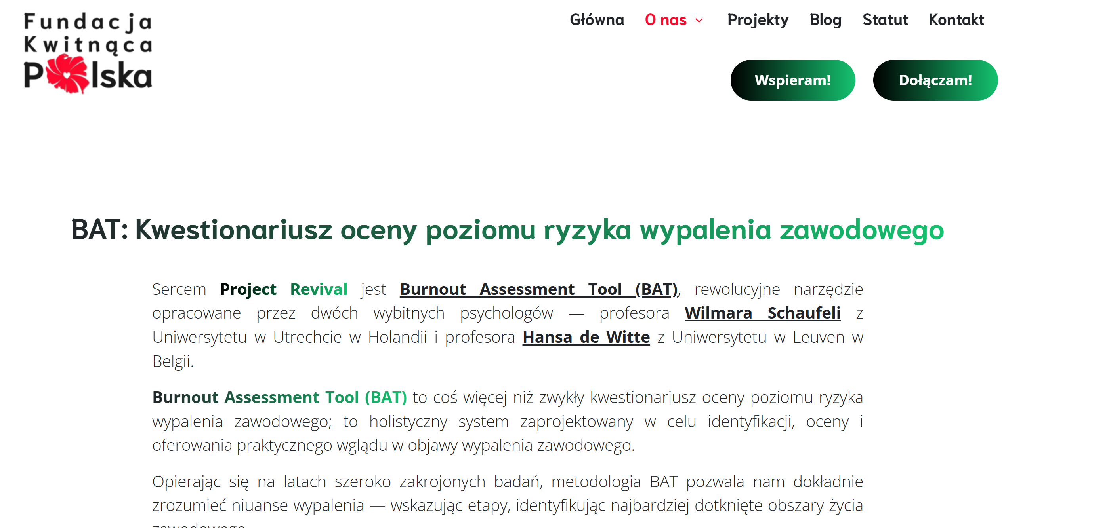
Wykład 4: Zarządzanie wypaleniem
-TEST
Jednym z najczęściej stosowanych narzędzi psychologicznych do oceny wypalenia zawodowego jest Maslach Burnout Inventory (MBI), stworzony przez Christinę Maslach i jej współpracowników.
MBI-GS (General Survey) – wersja ogólna, która może być stosowana w różnych zawodach, niezależnie od branży.
BAT - Kwestionariusz Oceny Poziomu Wypalenia Zawodowego - Fundacja "Kwitnąca Polska„

Slide 24
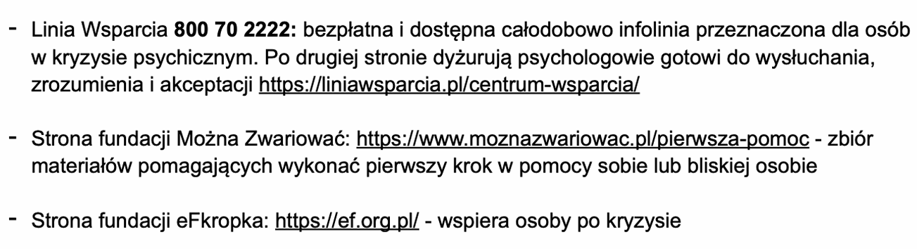
Wykład 4: Zarządzanie wypaleniem
-Gdzie szukać pomocy?

Slide 25
Wykład 4: Zarządzanie wypaleniem
Literatura pomocnicza:
Maté, G. The Myth of Normal: Trauma, Illness, and Healing in a Toxic Culture. Avery, 2022.
Lee KC, Ye GY, Choflet A, et al. Longitudinal analysis of suicides among pharmacists during 2003-2018. Sci and Pract Res. 2022;62(4):P1165-1171. doi:10.1016/j.japh.2022.04.013
Lehmann C. More Physicians Are Experiencing Burnout and Depression. Medscape. February 1, 2023. Accessed November 14, 2023. https://www.medscape.com/viewarticle/987748?form=fpf
Kwoh L. When the CEO Burns Out. The Wall Street Journal. May 7, 2013. Accessed November 14, 2023. https://www.wsj.com/articles/SB10001424127887323687604578469124008524696
Stress in America 2021: Pandemic impedes basic decision-making ability. News release. American Psychological Association. October 25, 2021. Accessed November 14, 2023. https://www.apa.org/news/press/releases/2021/10/stress-pandemic-decision-making
Huffington, A. Thrive: The Third Metric to Redefining Success and Creating a Life of Well-being, Wisdom, and Wonder. Harmony, 2015.
Maté, G. In the Realm of Hungry Ghosts: Close Encounters With Addiction. North Atlantic Books, 2010.
Waters TR, Dick RB. Evidence of health risks associated with prolonged standing at work and intervention effectiveness. Rehabil Nurs. 2015;40(3):148-165. doi:10.1002/rnj.166
Dee J, Dhuhaibawi N, Hayden JC. A systematic review and pooled prevalence of burnout in pharmacists. Int J Clin Pharm. 2022:1-10. doi:10.1007/s11096-022-01520-6
Christiny Maslach koncepcja wypalenia zawodowego: etapy rozwoju; Przegląd psychologiczny, 2001, tom 44, Nr 3, 301-317; Stanisława Tucholska – Instytut Psychologii Katolickiego Uniwersytetu Lubelskiego, Al. Racławickie 14, 20-950 Lublin;
Odporność psychiczna – strategie i narzędzia rozwoju; Doug Strycharczyk, Peter Clough; GWP Sopot 216; ISBN978-83-7489-692-4;
Psychologia biznesu, Adam Ubertowski; wyd. FA-art Katowice ISBN: 978-83-6046-12-0;
http://www.psychologia.net.pl/artykul.php?level=237.
„Teoria samodeterminacji a budowanie motywacji pracowników” oraz niepublikowane materiały szkoleniowe tej Autorki.
czesc_v_teoria_samodeterminacji_30042020.pdf (superszkolna.pl)
Wypalenie zawodowe 🔹 Objawy wypalenia zawodowego 🔹 Zapobieganie i leczenie 🔹 HearMe

Slide 26
Wykład 4: Zarządzanie wypaleniem
Dziękuję za uwagę!

